Slide 1

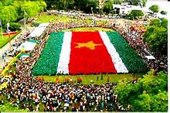
SURINAME: “Potentieel parelparadijs,
Vertrouwen in eigen kunnen”
mr. Robby S. Makka
28-11-2013

Slide 2
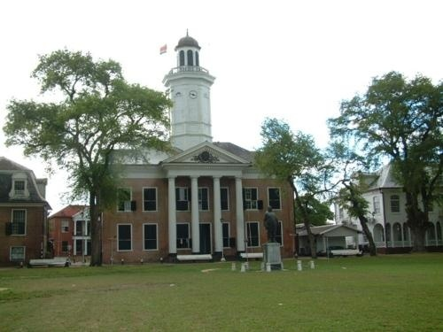
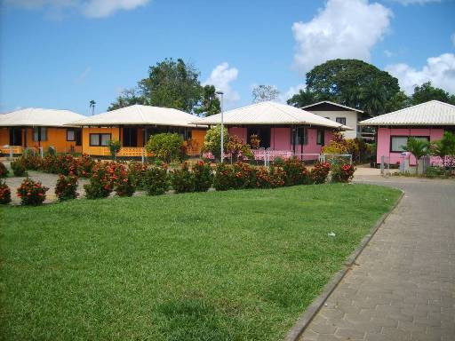
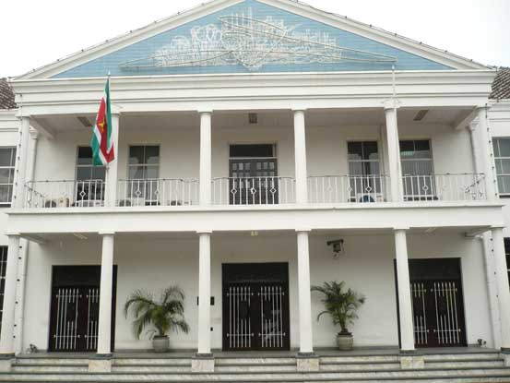
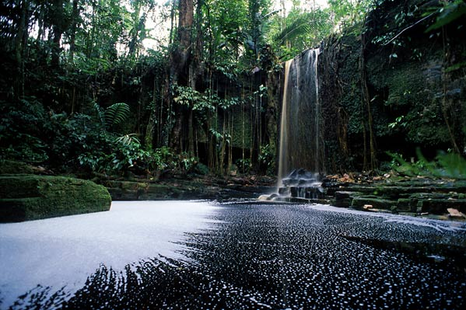
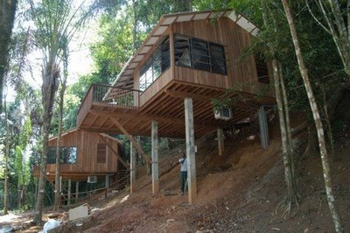
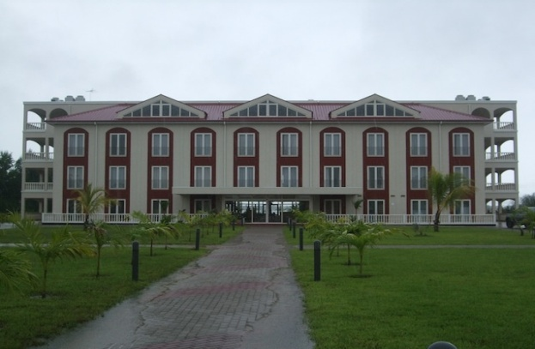
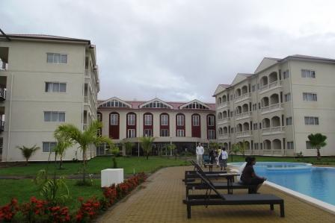
mr. Robby S. Makka
28-11-2013

Slide 3



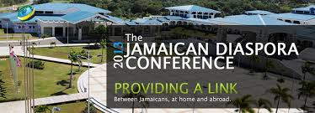

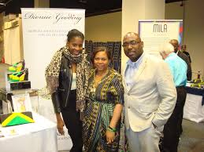




Surispora
mr. Robby S. Makka
28-11-2013

Slide 4
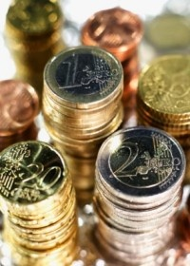
Diaspora Finance NL
2 Miljard USD
3 Rapporten
Man 65000 x Eur 18,000 p/j
Vrouw 80000 x Eur 14,400 p/j
Indien 20%: Eur 476 mln
Monetaire waarde van TO Diaspora Eur 1.7 mljrd
mr. Robby S. Makka
28-11-2013

Slide 5

Surinaamse Diaspora
Totaal # Surinamers: ~ 1.01 mln
In Suriname: 537.000 (53%)
In diaspora: ~ 475.000 47%)
Kleinere aantallen Surinamers wonen in België, UK, India, Canada, Trinidad etc.
mr. Robby S. Makka
28-11-2013
Visie Professor Mahadew

Slide 6
Impacts Diaspora
mr. Robby S. Makka
28-11-2013
Visie Professor Mahadew

Slide 7
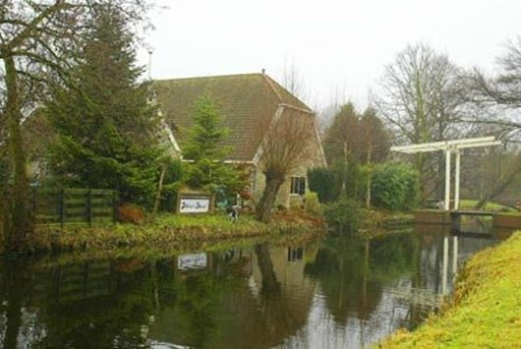
Rotary Voorburg:
Hartelijk Bedankt!
mr. Robby S. Makka
28-11-2013

Slide 8
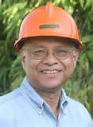
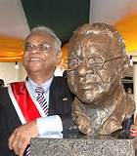


Deze lezing wordt opgedragen aan Dr. Eddy Jharap.
Mister
Power of Management
Olie Sjeik, Awardhouder Kenniskring Ned-Sur.
mr. Robby S. Makka
28-11-2013

